Slide 1







Creando una App
Calculadora de Calificaciones

Slide 2

Controles comunes dentro de Xamarin
Xamarin.Forms cuenta con una gran cantidad de controles predefinidos que podemos utilizar para crear las interfaces de usuario de nuestras aplicaciones.
La siguiente tabla muestra en orden alfabético los controles disponibles en Xamarin.Forms, junto con su Renderer responsable en decidir ultimadamente qué se mostrará en pantalla en cada plataforma concreta.

Slide 3
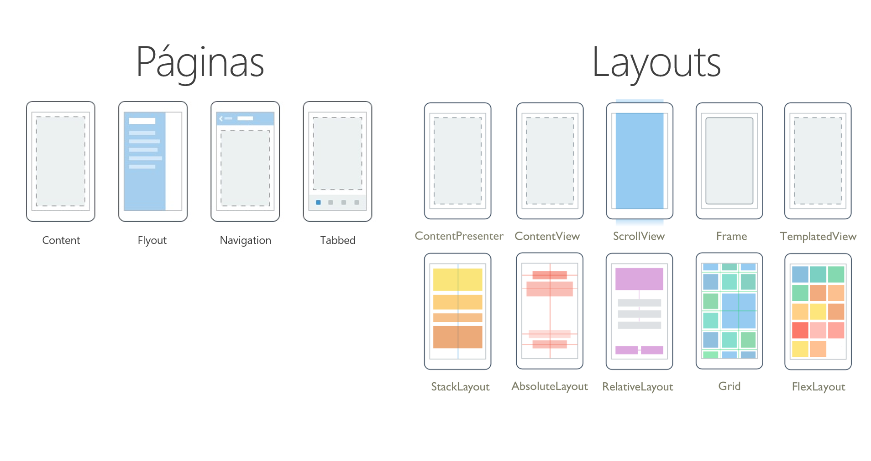

Slide 4
Desarrollo de Calculadora de Calificaciones
Descripción del Desafío:
Estamos buscando a un desarrollador capaz de crear una aplicación móvil utilizando Xamarin.Forms para calcular las calificaciones finales de los estudiantes. La aplicación debe permitir a los usuarios ingresar las notas de asistencia, trabajo práctico, examen parcial y examen final, y calcular la nota final basada en estas entradas. Además, la aplicación debe proporcionar la equivalencia en letra de la nota final según una escala predefinida.

Slide 5
Tareas Para Realizar:
Interfaz de Usuario: Crear una interfaz de usuario intuitiva utilizando Xamarin.Forms que incluya campos de entrada para las notas de asistencia, trabajo práctico, examen parcial y examen final, así como un botón para calcular la nota final.
Validaciones de Entrada: Implementar validaciones para asegurar que los campos de entrada no estén vacíos, que contengan números válidos y que estén dentro de los límites permitidos.
Cálculo de la Nota Final: Desarrollar el algoritmo necesario para calcular la nota final sumando las notas de asistencia, trabajo práctico, examen parcial y examen final. Asegurarse de que la nota final no supere 100 y ajustar las notas si exceden los límites máximos permitidos.
Equivalencia en Letra: Determinar la equivalencia en letra de la nota final según una escala predefinida (por ejemplo, A, B, C, D, F) y mostrarla en la interfaz de usuario.
Pruebas Unitarias: Escribir pruebas unitarias para verificar el correcto funcionamiento de las validaciones y del algoritmo de cálculo de la nota final.

Slide 6
Requisitos Técnicos:
Utilizar Xamarin.Forms para desarrollar la aplicación móvil.
Utilizar C# como lenguaje de programación.
Utilizar Visual Studio como entorno de desarrollo integrado (IDE).
Entregables Esperados:
Código fuente de la aplicación.
Documentación técnica que explique el funcionamiento de la aplicación y cómo ejecutarla.
Pruebas unitarias para validar el funcionamiento de las funcionalidades clave.
Notas Adicionales:
La aplicación debe ser compatible con dispositivos iOS y Android.
Se valorará positivamente la atención al detalle en la interfaz de usuario y la claridad del código.
La aplicación debe seguir los principios de diseño y arquitectura recomendados para aplicaciones Xamarin.Forms.
¡Esperamos con interés ver tu solución a este desafío! Si tienes alguna pregunta, no dudes en contactarnos.

Slide 7
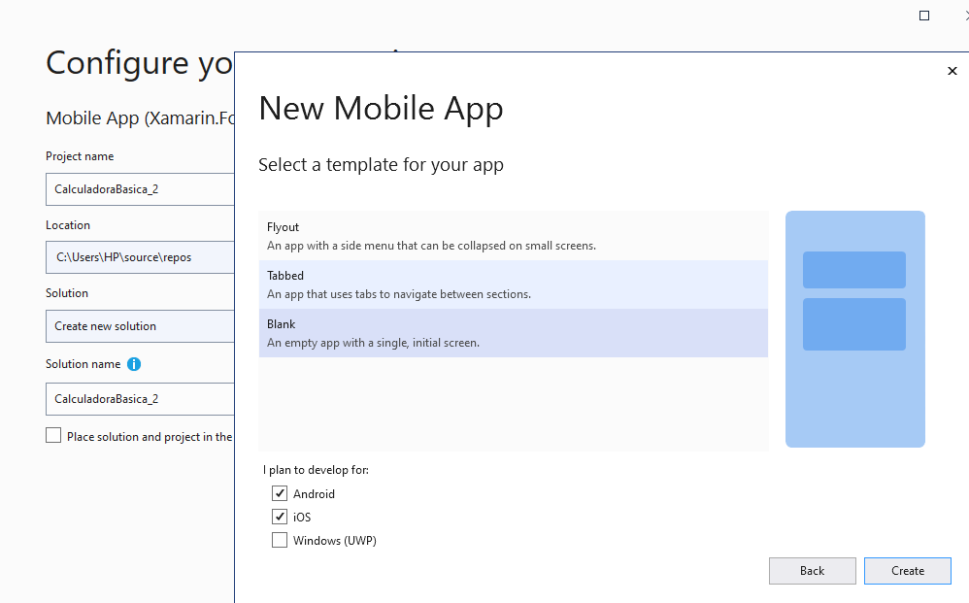
Creamos nuestro Proyecto, le asignamos un Nombre y esperamos

Slide 8
Copiamos este Codigo de XAML en el MainPage.xaml
<ScrollView>
<StackLayout VerticalOptions="CenterAndExpand" HorizontalOptions="CenterAndExpand">
<Label Text="Bienvenidos al Sistema de Calificación" FontSize="36"
HorizontalTextAlignment="Center" Margin="0,0,0,20"
TextColor="DarkBlue" FontAttributes="Bold"/>
<Label Text="Matrícula" FontAttributes="Bold" />
<Entry x:Name="MatriculaEntry" Placeholder="Ingrese la matrícula" Keyboard="Text" Margin="0,0,0,10"
TextColor="Blue" FontAttributes="Bold"/>
<Label Text="Nombre" FontAttributes="Bold" />
<Entry x:Name="NombreEntry" Placeholder="Ingrese el nombre" Margin="0,0,0,10"
TextColor="Blue" FontAttributes="Bold"/>
<Label Text="Nota de asistencia" FontAttributes="Bold" />
<Entry x:Name="AsistenciaEntry" Placeholder="Ingrese la nota de asistencia" Keyboard="Numeric" Margin="0,0,0,10" TextColor="Blue" FontAttributes="Bold"/>
<Label Text="Nota de Trabajo Práctico" FontAttributes="Bold" />
<Entry x:Name="TrabajoPracticoEntry" Placeholder="Ingrese la nota del trabajo práctico" Keyboard="Numeric" Margin="0,0,0,10" TextColor="Blue" FontAttributes="Bold"/>
<Label Text="Nota del Examen Parcial" FontAttributes="Bold" />
<Entry x:Name="ExamenParcialEntry" Placeholder="Ingrese la nota del examen parcial" Keyboard="Numeric" Margin="0,0,0,10" TextColor="Blue" FontAttributes="Bold"/>
<Label Text="Nota del Examen Final" FontAttributes="Bold" />
<Entry x:Name="ExamenFinalEntry" Placeholder="Ingrese la nota del examen final" Keyboard="Numeric" Margin="0,0,0,10" TextColor="Blue" FontAttributes="Bold"/>
<Button Text="Calcular nota final" BackgroundColor="Green" Clicked="Button_Clicked" HorizontalOptions="Center" TextColor="White" FontAttributes="Bold"/>
<Label Text="Nota Final: " FontAttributes="Bold" FontSize="26" HorizontalOptions="Center" Margin="0,20,0,0" TextColor="Black" />
<Label x:Name="NotaFinalLabel" FontSize="28" HorizontalOptions="Center" TextColor="Green" FontAttributes="Bold"/>
<Label Text="Equivalencia en Letra: " FontAttributes="Bold" FontSize="26" HorizontalOptions="Center" Margin="0,20,0,0" TextColor="Black"/>
<Label x:Name="EquivalenciaLabel" FontSize="28" HorizontalOptions="Center" TextColor="Green" FontAttributes="Bold"/>
</StackLayout>
</ScrollView>

Slide 9
Copiamos el Codigo en Amarillo de los Botones en el Codigo de XAML MainPage.xaml.cs
private void Button_Clicked(object sender, EventArgs e)
{
// Validar que los campos no estén vacíos y sean números válidos
if (string.IsNullOrWhiteSpace(AsistenciaEntry.Text) ||
string.IsNullOrWhiteSpace(TrabajoPracticoEntry.Text) ||
string.IsNullOrWhiteSpace(ExamenParcialEntry.Text) ||
string.IsNullOrWhiteSpace(ExamenFinalEntry.Text))
{
// Mostrar un mensaje de error si algún campo está vacío
DisplayAlert("Error", "Por favor, ingrese todas las notas.", "Aceptar");
return; // Salir del evento para evitar cálculos incorrectos
}
// Convertir los valores ingresados en cada campo de entrada a números (asistencia, trabajoPractico, examenParcial y examenFinal)
if (!double.TryParse(AsistenciaEntry.Text, out double asistencia) ||
!double.TryParse(TrabajoPracticoEntry.Text, out double trabajoPractico) ||
!double.TryParse(ExamenParcialEntry.Text, out double examenParcial) ||
!double.TryParse(ExamenFinalEntry.Text, out double examenFinal))
{
// Mostrar un mensaje de error si algún campo no es un número válido
DisplayAlert("Error", "Por favor, ingrese números válidos en todas las notas.", "Aceptar");
return; // Salir del evento para evitar cálculos incorrectos
}
// Validar que las notas no sean negativas
if (asistencia < 0 || trabajoPractico < 0 || examenParcial < 0 || examenFinal < 0)
{
// Mostrar un mensaje de error si alguna nota es negativa
DisplayAlert("Error", "Por favor, ingrese notas válidas (no negativas).", "Aceptar");
return; // Salir del evento para evitar cálculos incorrectos
}
CONTINUA

Slide 10
Que hace el código:
Se verifica si alguno de los campos de entrada (AsistenciaEntry, TrabajoPracticoEntry, ExamenParcialEntry, ExamenFinalEntry) está vacío o contiene solo espacios en blanco. Si algún campo está vacío, se muestra un mensaje de error que solicita al usuario que ingrese todas las notas. El evento se sale (retorna) inmediatamente sin hacer más cálculos para evitar errores.
Los valores ingresados en cada campo de entrada se intentan convertir en números (del tipo double). Si alguno de los campos no contiene un número válido, se muestra un mensaje de error solicitando al usuario que ingrese números válidos en todas las notas. El evento se sale (retorna) inmediatamente sin hacer más cálculos para evitar errores.
Después de convertir los valores en números, se verifica si alguno de ellos es negativo. Si alguna nota es negativa, se muestra un mensaje de error solicitando al usuario que ingrese notas válidas (no negativas). El evento se sale (retorna) inmediatamente sin hacer más cálculos para evitar errores.

Slide 11
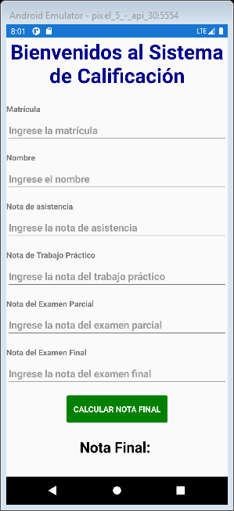
// Validar que las notas no sean mayores que los máximos permitidos
const double notaMaximaAsistencia = 10;
const double notaMaximaTrabajoPractico = 20;
const double notaMaximaExamenParcial = 20;
const double notaMaximaExamenFinal = 50;
if (asistencia > notaMaximaAsistencia || trabajoPractico > notaMaximaTrabajoPractico ||
examenParcial > notaMaximaExamenParcial || examenFinal > notaMaximaExamenFinal)
{
// Mostrar un mensaje de error si alguna nota es mayor que el límite máximo
DisplayAlert("Error", "Por favor, ingrese notas válidas (no mayores que los máximos permitidos).", "Aceptar");
return; // Salir del evento para evitar cálculos incorrectos
}
// Calcular la nota final sumando las notas de asistencia, trabajoPractico, examenParcial y examenFinal
double notaFinal = asistencia + trabajoPractico + examenParcial + examenFinal;
// Asegurar que cada nota no sea mayor que su nota máxima permitida
if (asistencia > notaMaximaAsistencia)
asistencia = notaMaximaAsistencia;
if (trabajoPractico > notaMaximaTrabajoPractico)
trabajoPractico = notaMaximaTrabajoPractico;
if (examenParcial > notaMaximaExamenParcial)
examenParcial = notaMaximaExamenParcial;
if (examenFinal > notaMaximaExamenFinal)
examenFinal = notaMaximaExamenFinal;
// Recalcular la nota final después de asegurarse de que cada nota esté dentro del rango permitido
notaFinal = asistencia + trabajoPractico + examenParcial + examenFinal;
// Asegurar que la nota final no sea mayor que 100
if (notaFinal > 100)
notaFinal = 100;
// Asignar la nota final a la etiqueta correspondiente para mostrarla en la interfaz gráfica
NotaFinalLabel.Text = notaFinal.ToString();
// Asignar la equivalencia en letra a la etiqueta correspondiente basándose en la nota final
if (notaFinal >= 90)
EquivalenciaLabel.Text = "A";
else if (notaFinal >= 80)
EquivalenciaLabel.Text = "B";
else if (notaFinal >= 75)
EquivalenciaLabel.Text = "C";
else if (notaFinal >= 70)
EquivalenciaLabel.Text = "D";
else if (notaFinal >= 60)
EquivalenciaLabel.Text = "FE";
else if (notaFinal >= 50)
EquivalenciaLabel.Text = "FI";
else
EquivalenciaLabel.Text = "F";
}
}

Slide 12
En el evento de clic del botón se van a realizar una serie de cálculos y validaciones para obtener la nota final del estudiante y su equivalencia en letra (calificación) basada en las notas de asistencia, trabajo práctico, examen parcial y examen final ingresadas por el usuario.
Lo que hace el código del boton es:
Se definen las constantes notaMaximaAsistencia, notaMaximaTrabajoPractico, notaMaximaExamenParcial y notaMaximaExamenFinal con los valores máximos permitidos para cada tipo de nota.
Se verifica si alguna de las notas (asistencia, trabajoPractico, examenParcial, examenFinal) es mayor que su respectivo límite máximo. Si alguna nota excede su límite, se muestra un mensaje de error y se sale del evento para evitar cálculos incorrectos.
Se calcula la nota final sumando las notas de asistencia, trabajoPractico, examenParcial y examenFinal.
Luego, se realiza otra verificación para asegurarse de que cada nota no sea mayor que su nota máxima permitida. Si alguna nota excede su límite, se ajusta la nota al valor máximo permitido.
Después de asegurarse de que cada nota esté dentro del rango permitido, se recalcula la nota final sumando las notas ajustadas.
Se asegura que la nota final no sea mayor que 100. Si la nota final excede 100, se ajusta al valor máximo permitido (100).
Se asigna la nota final calculada a la etiqueta NotaFinalLabel para mostrarla en la interfaz gráfica.
Se asigna la equivalencia en letra correspondiente a la nota final en función de ciertos rangos de calificación. Las equivalencias se asignan a la etiqueta EquivalenciaLabel para mostrar la calificación en letra en la interfaz gráfica.

Slide 13
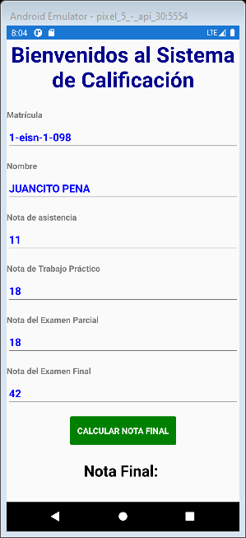
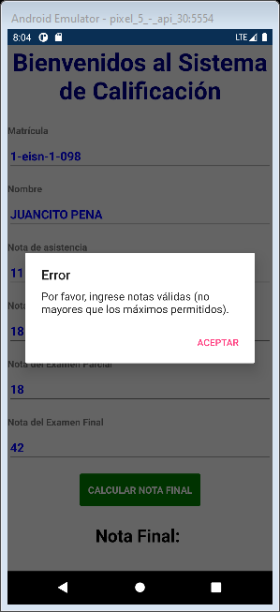
Resultado Final con validaciones

Slide 14
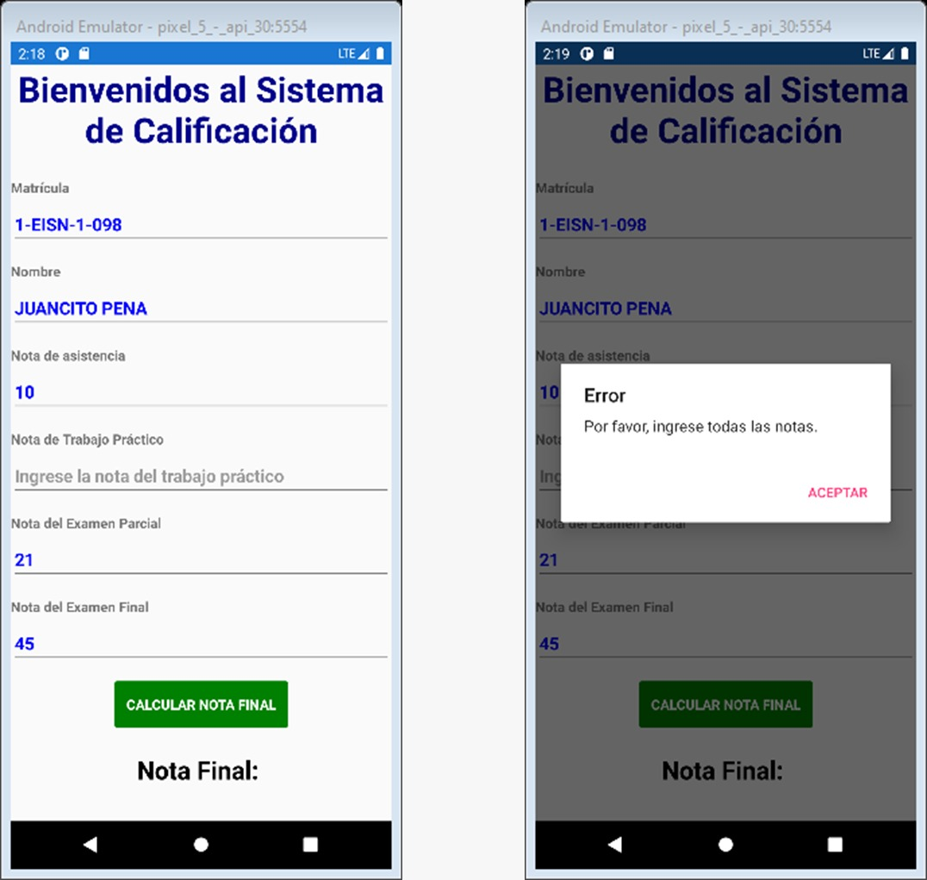
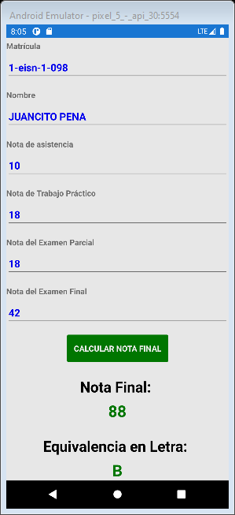
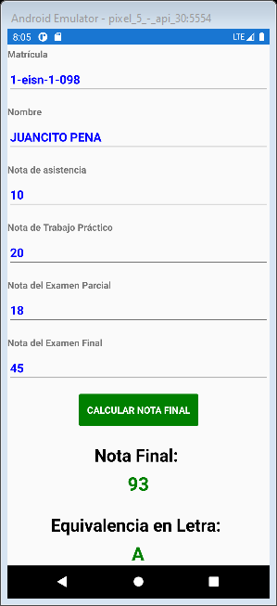
Resultado Final con validaciones

Slide 15
Calculadora de Calificaciones O&M.

Slide 16

Modificar como en el ejemplo anterior y darle validacion, que cuando haga una operacion con los campos vacios no explote la aplicacion, y presente un mensaje al usario.
Pudiendo utilizar validaciones y exceptions en Xamarin, sean por medio de If, Else, o Try Catch, como en el ejemplo o como ustedes eligen. Agregar una lista de estudiantes, matriculas y solo seleccionarlas

Slide 17
<ScrollView>
<StackLayout VerticalOptions="CenterAndExpand" HorizontalOptions="CenterAndExpand">
<Label Text="Bienvenidos al Sistema de Calificación" FontSize="36"
HorizontalTextAlignment="Center" Margin="0,0,0,20"
TextColor="DarkBlue" FontAttributes="Bold"/>
<!-- Picker para seleccionar un estudiante -->
<Label Text="Seleccione un Estudiante:" FontAttributes="Bold" HorizontalTextAlignment="Center" />
<Picker x:Name="StudentsPicker" Title="Seleccionar Estudiante" Margin="0,0,0,10" SelectedIndexChanged="Picker_SelectedIndexChanged" TextColor="Blue" FontAttributes="Bold" HorizontalOptions="CenterAndExpand">
<!-- Aquí puedes agregar los elementos del Picker -->
<Picker.ItemsSource>
<x:Array Type="{x:Type x:String}">
<x:String>Juancito Peña V.</x:String>
<x:String>María Rodriguez</x:String>
<x:String>Luis García</x:String>
</x:Array>
</Picker.ItemsSource>
</Picker>
<!-- Campos de entrada de datos -->
<Label Text="Matrícula" FontAttributes="Bold" HorizontalTextAlignment="Center" />
<Entry x:Name="MatriculaEntry" Placeholder="Ingrese la matrícula" Keyboard="Text" Margin="0,0,0,10"
TextColor="Blue" FontAttributes="Bold" HorizontalTextAlignment="Center" />
<Label Text="Nota de asistencia" FontAttributes="Bold" HorizontalTextAlignment="Center" />
<Entry x:Name="AsistenciaEntry" Placeholder="Ingrese la nota de asistencia" Keyboard="Numeric" Margin="0,0,0,10" TextColor="Blue" FontAttributes="Bold" HorizontalTextAlignment="Center" />
<Label Text="Nota de Trabajo Práctico" FontAttributes="Bold" HorizontalTextAlignment="Center" />
<Entry x:Name="TrabajoPracticoEntry" Placeholder="Ingrese la nota del trabajo práctico" Keyboard="Numeric" Margin="0,0,0,10" TextColor="Blue" FontAttributes="Bold" HorizontalTextAlignment="Center" />
<Label Text="Nota del Examen Parcial" FontAttributes="Bold" HorizontalTextAlignment="Center" />
<Entry x:Name="ExamenParcialEntry" Placeholder="Ingrese la nota del examen parcial" Keyboard="Numeric" Margin="0,0,0,10" TextColor="Blue" FontAttributes="Bold" HorizontalTextAlignment="Center" />
<Label Text="Nota del Examen Final" FontAttributes="Bold" HorizontalTextAlignment="Center" />
<Entry x:Name="ExamenFinalEntry" Placeholder="Ingrese la nota del examen final" Keyboard="Numeric" Margin="0,0,0,10" TextColor="Blue" FontAttributes="Bold" HorizontalTextAlignment="Center" />
<!-- Botón de cálculo de nota final -->
<Button Text="Calcular nota final" BackgroundColor="Green" HorizontalOptions="Center" TextColor="White" FontAttributes="Bold"/>
<!-- Etiquetas para mostrar resultado -->
<Label Text="Nota Final: " FontAttributes="Bold" FontSize="26" HorizontalOptions="Center" Margin="0,20,0,0" TextColor="Black" />
<Label x:Name="NotaFinalLabel" FontSize="28" HorizontalOptions="Center" TextColor="Green" FontAttributes="Bold"/>
<Label Text="Equivalencia en Letra: " FontAttributes="Bold" FontSize="26" HorizontalOptions="Center" Margin="0,20,0,0" TextColor="Black"/>
<Label x:Name="EquivalenciaLabel" FontSize="28" HorizontalOptions="Center" TextColor="Green" FontAttributes="Bold"/>
</StackLayout>
</ScrollView>

Slide 18
using System;
using System.Collections.Generic;
using System.ComponentModel;
using System.Linq;
using System.Text;
using System.Threading.Tasks;
using Xamarin.Forms;
namespace App1
{
public partial class MainPage : ContentPage
{
public MainPage()
{
InitializeComponent();
}
// Este es el método que manejará el evento SelectedIndexChanged del Picker
void Picker_SelectedIndexChanged(object sender, EventArgs e)
{
var selectedStudentName = StudentsPicker.SelectedItem.ToString();
// Aquí deberías obtener la matrícula correspondiente al estudiante seleccionado
// y establecerla en el campo de entrada de texto MatriculaEntry
// Por ejemplo, supongamos que tienes un diccionario que mapea el nombre del estudiante a su matrícula
Dictionary<string, string> studentMatriculas = new Dictionary<string, string>()
{
{ "Juancito Peña V.", "01-EISN-1-029" },
{ "María Rodriguez", "02-MISN-1-30" },
{ "Luis García", "03-STMP-1-90" }
};
if (studentMatriculas.ContainsKey(selectedStudentName))
{
var matricula = studentMatriculas[selectedStudentName];
MatriculaEntry.Text = matricula;
}
else
{
// Si el nombre del estudiante seleccionado no está en el diccionario,
// puedes mostrar un mensaje de error o tomar otra acción apropiada
// MatriculaEntry.Text = "";
}
}
}
}

Slide 19


